Slide 1
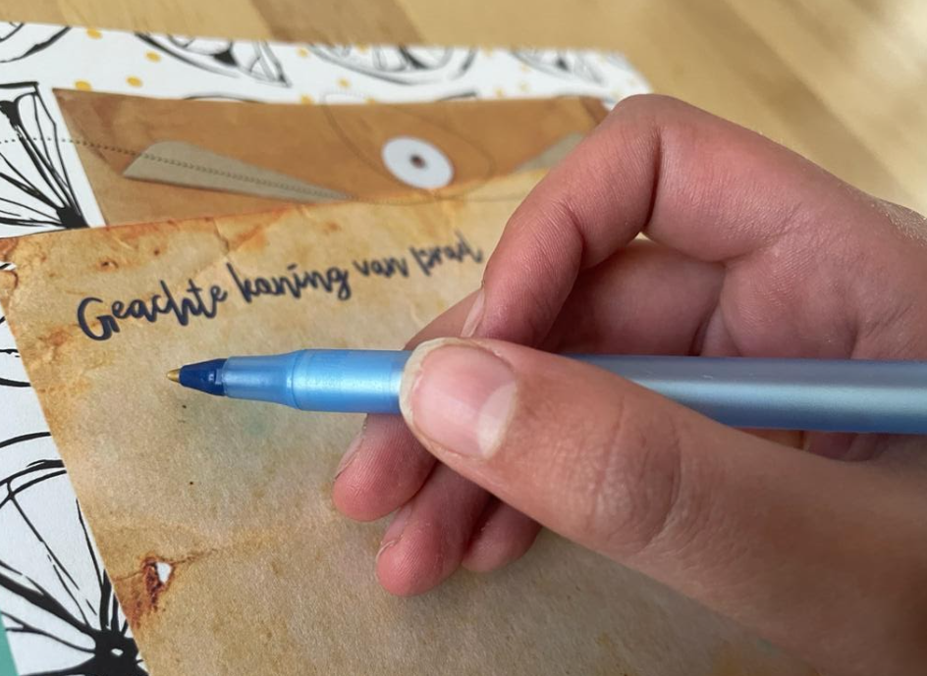
Brief voor de koning
2 Koningen 5: 3-5
Op een keer zei ze tegen haar meesteres: ‘Ach, kon uw man maar naar de profeet in Samaria gaan. Die zou hem wel beter maken!’. Toen Naäman dat hoorde, ging hij naar de koning van Aram. Hij vertelde hem wat het meisje uit Israël gezegd had. De koning zei tegen Naäman: ‘Ga maar naar Samaria. Ik zal u wel een brief meegeven voor de koning van Israël.
Opdracht: Nodig
1 vel wit of gekleurd papier
1 A5 envelop
Stiften
Stickers en/of versiermateriaal
1. Schrijf om de beurt twee zinnen in deze brief aan de koning
2. Je mag alleen de laatste zin van de vorige schrijver lezen (vouw de brief om of dek hem af).
3. Lees daarna samen deze bijzondere brief aan de koning.
4. Versier de brief en stop hem in de envelop.
5. (Optioneel) Laat iemand de brief voorlezen tijdens de viering
Om door te praten:
Wat bijzonder! Het meisje dat meegenomen is, helpt nu haar baas. Waarom zou ze dat doen?
Als jij een brief aan koning Willem Alexander zou mogen schrijven, wat zou je hem dan vragen?

